Slide 1
INTELLIGENZA ARTIFICIALE
E TUTELA DEL CONSUMATORE
TRA REALTÀ E PROSPETTIVE
Prof.ssa Cristiana Boiti
Terni, Palazzo Gazzoli, 21 marzo 2024

Slide 2
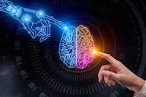
INTELLIGENZA ARTIFICIALE (IA)
tecnologia informatica che rivoluziona il modo con cui l'uomo interagisce con la macchina,
e le macchine tra di loro.
processo attraverso cui le macchine e i sistemi informatici simulano i processi di intelligenza umana.
Le applicazioni specifiche dell'IA includono sistemi come l'elaborazione del linguaggio naturale,
il riconoscimento vocale e la visione artificiale.
In definitiva, si sviluppano «macchine» dotate di capacità
di apprendimento automatico e di adattamento
ispirate ai modelli di apprendimento umani.

Slide 3
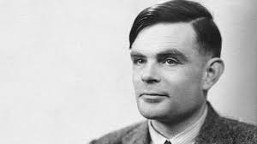
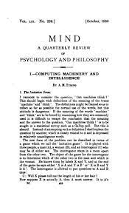
Un po’ di storia: le origini di IA
È grazie a Alan Turing (considerato uno dei padri dell’informatica moderna) che l’Intelligenza Artificiale ha iniziato a ricevere attenzioni da parte della comunità scientifica.
Infatti, all’interno dell’articolo “Computing machinery and intelligence” (1950), Turing aveva proposto un test, noto come “Test di Turing”, secondo il quale una macchina poteva essere considerata intelligente se il suo comportamento, osservato da un essere umano, fosse stato considerato non distinguibile da quello di una persona.
(The imitation game)

Slide 4
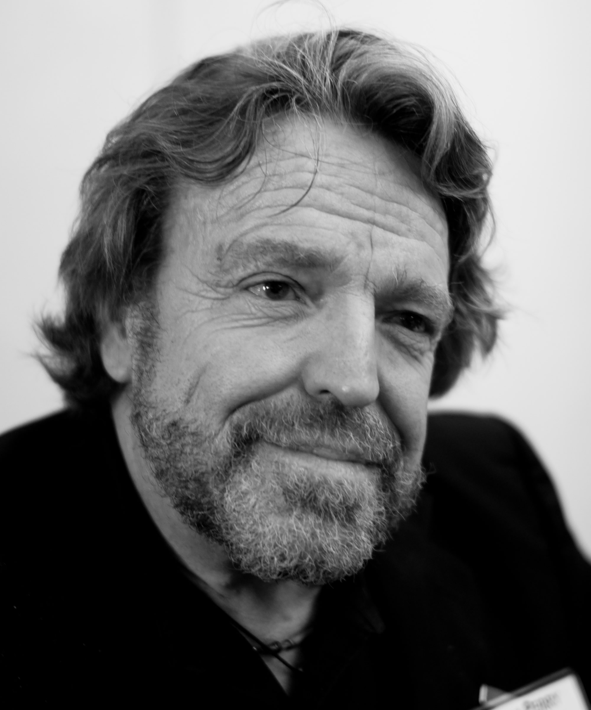
Dichiarazione di indipendenza
del Cyberspazio
- pubblicata on line nel 1996 -
Invito ai governi del mondo industriale
«stanchi giganti di carne e d’acciaio»
a lasciare in pace coloro che venivano dal
«Cyberspazio, la nuova dimora della mente»
dove i governi del mondo industriale non
avrebbero avuto sovranità.
John Perry Barlow
(Cora, 3 ottobre 1947 – San Francisco, 7 febbraio 2018)
Poeta, saggista e attivista statunitense
ed ex autore dei testi delle canzoni dei Grateful Dead.
Noto anche per essere stato un difensore delle libertà digitali
e uno dei membri fondatori della Electronic Frontier Foundation.

Slide 5
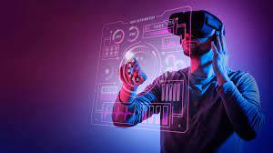
«METAVERSO»
il termine nasce in un romanzo di fantascienza del 1992 di Neal Stephenson dal titolo Snow Crash
come combinazione dei termini, "meta" - che prende il suo significato attuale dalla "Metafisica"
di Aristotele, che tratta, circa 2.500 anni orsono, di ciò che viene dopo e oltre la fisica - e "universo ".
È qualcosa che si trova oltre l’universo o,
per dirla in termini di fantascienza,
un Universo parallelo!
Descritto dallo stesso autore del libro come una sorta di realtà virtuale condivisa tramite internet,
dove si è rappresentati in tre dimensioni attraverso il proprio avatar.

Slide 6
Dal punto di vista giuridico si pone la questione di conciliare il concetto di «Metaverso» con quello di natura giuridica...
… ciò in quanto il «Metaverso» nasce proprio come un mondo parallelo, anche se interconnesso,
nel quale la legge non è quella dello Stato o degli organismi sovranazionali ma,
almeno in apparenza, è quella del codice sorgente.
Però:
le regole servono,
e il «metaverso» non può essere
terra di nessuno,
non può essere uno spazio
senza norme e senza diritti.

Slide 7
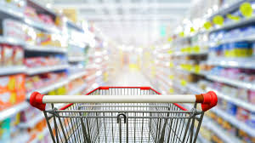
Ma chi è il CONSUMATORE?
«la persona fisica che agisce
per scopi estranei
all’attività imprenditoriale,
commerciale, artigianale o professionale
eventualmente svolta»
Art. 3, comma 1,
lett. a, c. cons.

Slide 8
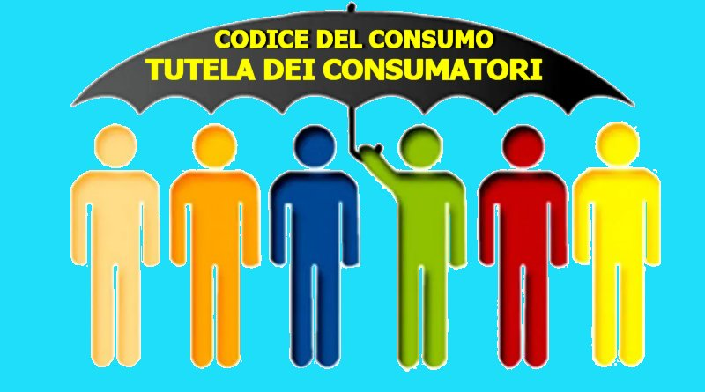
CODICE DEL CONSUMO
D.lg. 6 settembre 2005, n. 206
- rientra tra i c.dd. «codici di settore» -
raccoglie le principali disposizioni vigenti in materia
di tutela dei consumatori,
adottate anche in attuazione della normativa europea,
e regola i rapporti tra gli stessi consumatori e i professionisti
dettando i reciproci diritti e obblighi
Offre una visione organica e sistematica delle disposizioni a tutela
(«riassetta» le disposizioni vigenti in questo settore)

Slide 9
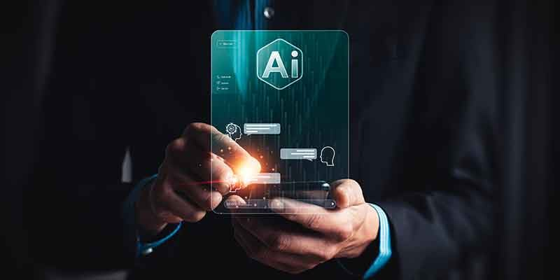
Problema della protezione dei dati personali
Così - ad esempio - Chat GPT che, sfruttando gli algoritmi di Intelligenza Artificiale, come quelli
di apprendimento automatico, è in grado di svolgere moltissime funzioni che vanno dal dialogo
con gli utenti alla stesura di testi (come articoli, ricette, email, ecc.) nonché
alla generazione di immagini (tramite la piattaforma PlaygroundAI), ha avuto problemi in tal senso.
Il 31 marzo 2023 la piattaforma Chat GPT è stato bloccata,
con effetto immediato, dal Garante per la Protezione
dei Dati Personali.
La causa del blocco della piattaforma è la raccolta illecita
di dati personali e l’assenza di sistemi per la verifica
dell’età dei minori.
Successivamente, il 28 Aprile 2023 ChatGPT è tornato
disponibile in Italia, ma ha dovuto implementare
la sicurezza della Privacy e tutela dei dati.

Slide 10
Problema dei «virtual influencer»
In generale, il fenomeno dell’influencer marketing è una tecnica
di mercato tramite la quale un’azienda sfrutta,
a fini promozionali, l’immagine di personaggi molto popolari
in rete (c.dd. influencer) i quali supportano i prodotti
di uno specifico brand - sulla base di un contratto atipico
di endorsement tramite il quale l’influencer (endorser)
si impegna a sponsorizzare attraverso la propria immagine
e dietro compenso i prodotti di un’impresa (endorsee)
- ed invogliano i propri seguaci (c.dd. follower) all’acquisto
attraverso efficaci strategie comunicative che,
aumentando la visibilità del bene o del servizio pubblicizzato,
sono idonee a catturarne l’interesse e
pilotarne le scelte commerciali.
«Io sono nata nel Metaverso»

Slide 11
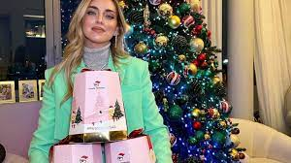
Caso Ferragni
e Balocco:
Pandoro «Pink Christmas»

Slide 12
NOZIONE DI PRATICA COMMERCIALE (art. 18 c. cons.)
«Qualsiasi azione, omissione, condotta o dichiarazione,
comunicazione commerciale ivi compresa
la pubblicità e la commercializzazione del prodotto,
posta in essere da un professionista, in relazione alla promozione,
vendita o fornitura di un prodotto ai consumatori»

Slide 13
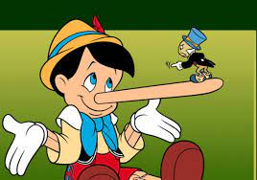
Sono vietate la pratiche commerciali scorrette
ovvero quando, in contrasto con il principio della diligenza professionale,
falsa o è idonea a falsare in misura apprezzabile il comportamento economico
del consumatore medio che raggiunge o al quale è diretta.
Il Codice del consumo distingue le pratiche commerciali ingannevoli e aggressive.
Attenzione alle PRATICHE COMMERCIALI INGANNEVOLI, cioè quelle pratiche che sono idonee a indurre
in errore il consumatore medio, falsandone il processo decisionale.
L’induzione in errore può riguardare il prezzo, la disponibilità sul mercato del prodotto, le sue caratteristiche,
i rischi connessi al suo impiego. Sono considerate illecite anche le pratiche che inducono il consumatore
a trascurare le normali regole di prudenza o vigilanza relativamente all’uso di prodotti pericolosi per la salute
e la sicurezza o che possano, anche indirettamente, minacciare la sicurezza di bambini o adolescenti.

Slide 14
REGOLAMENTO DIGITAL CHART
sulla riconoscibilità della comunicazione commerciale diffusa attraverso internet
redatto dall’Istituto di Autodisciplina Pubblicitaria
Si tratta di un codice di comportamento che si pone l’obbiettivo primario di proteggere
i consumatori destinatari del messaggio pubblicitario diffuso a mezzo internet,
offrendo al contempo strumenti concreti per renderlo riconoscibile e trasparente.
Tra le novità apportate nel 2023:
- indicazione della natura promozionale del contenuto manifestata non solo al momento
della sua prima diffusione, bensì anche in caso di «condivisioni o “repost” dello stesso su altre piattaforme
e interfacce online, inclusi i social media» (art. 1 del Regolamento)
applicabile anche agli influencer virtuali

Slide 15
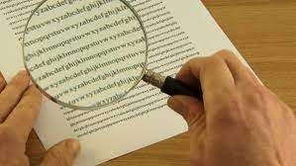
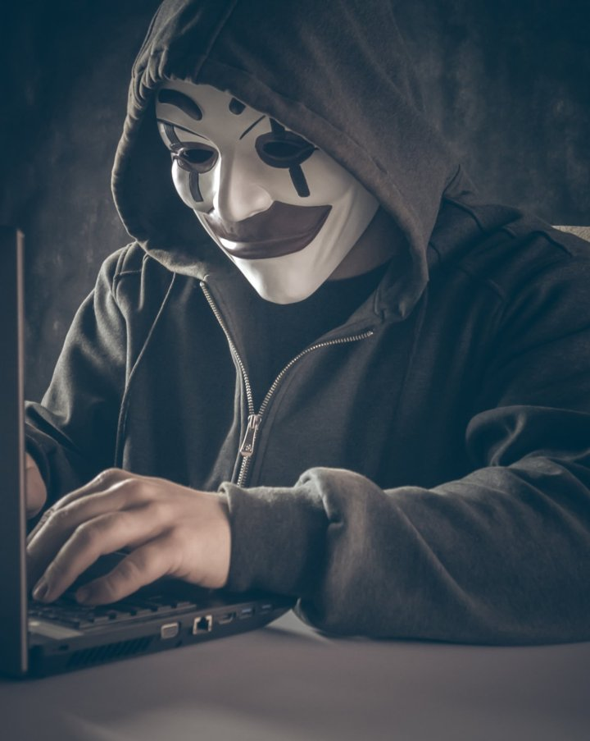
CLAUSOLE VESSATORIE: cosa sono?
Nei contratti conclusi tra un consumatore
ed un professionista si considerano vessatorie
quelle clausole che - malgrado la buona fede
- determinano a carico del consumatore
un significativo squilibrio dei diritti e
degli obblighi derivanti dal contratto.
(art. 33, comma 1, c. cons.)

Slide 16
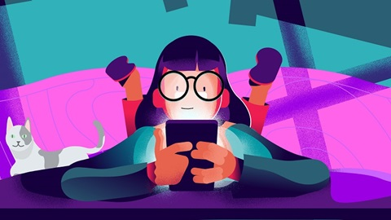
Ad esempio…
sono vessatorie le clausole che riguardano
le modifiche unilaterali delle condizioni
e dei servizi, la risoluzione del contratto,
i contenuti pubblicati sulla piattaforma,
le limitazioni e le esclusioni di garanzie
e responsabilità a favore della società,
la legge applicabile e il foro competente.

Slide 17
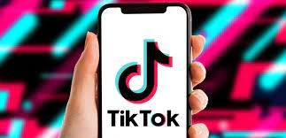
Autorità Garante della Concorrenza e del Mercato (Antitrust): il caso Tik Tok provv. 18 gennaio 2022
Oggetto di valutazione: Condizioni di servizio
C. “Contenuti Generati dagli Utenti
[…]…pubblicando il Contenuto Utente attraverso i Servizi voi concedete fin d’ora (i) a noi e alle nostre consociate,
agenti, prestatori di servizi, partner e terzi collegati una licenza incondizionata, irrevocabile, non esclusiva, libera da
royalty, integralmente trasferibile (anche per mezzo di sub-licenze), perpetua e universale di utilizzare, modificare, adattare,
riprodurre, ricavare opere derivate, pubblicare e/o trasmettere e/o distribuire e autorizzare altri utenti dei Servizi e altri
terzi a visualizzare, accedere, utilizzare, scaricare, modificare, adattare, riprodurre, ricavare opere derivate, pubblicare
e/o trasmettere il vostro Contenuto Utente in qualsiasi formato e su qualsiasi piattaforma, attualmente nota o che sarà
in seguito ideata; […]
Rinuncia ai Diritti sui Contenuti Utente.
Pubblicando un Contenuto Utente sui o attraverso i Servizi voi rinunciate a qualsiasi diritto in materia di revisione
o approvazione preventiva di materiali di marketing o pubblicitari riguardanti tale Contenuto Utente.

Slide 18
D. “Voi accettate di difendere, manlevare e mantenere indenne TikTok…[…]… da qualsivoglia e tutte le pretese, passività,
costi, danni, perdite e spese (inclusi, a titolo esemplificativo ma non esaustivo, onorari e spese legali) derivanti da,
ovvero relativi a, violazioni delle presenti Condizioni, vostre o di fruitori del vostro account per ciascuno dei Servizi […]”
(Cfr. 10. Manleva).
FATTO SALVO IL PARAGRAFO PRECEDENTE, NOI NON AVREMO NEI VOSTRI CONFRONTI ALCUNA
RESPONSABILITÁ DI NATURA CONTRATTUALE, EXTRA-CONTRATTUALE (NEANCHE PER NEGLIGENZA)
AI SENSI DI LEGGE O, DIVERSAMENTE, AI SENSI O IN RELAZIONE ALLE PRESENTI CONDIZIONI,
OVVERO ALLA PRESTAZIONE O RICEZIONE DEI SERVIZI PER: […] (IV) PERDITA DI DATI; […]
(VI) INTERRUZIONI DI ATTIVTÀ; (VIII) PERDITE INDIRETTE O CONSEQUENZIALI DI QUALSIASI NATURA.
E. “Residenti all’interno del SEE e in Svizzera. Le presenti Condizioni ed eventuali controversie o pretese (incluse
quelle di natura extra-contrattuale), derivanti da, ovvero relative all’oggetto delle stesse, sono regolate dal diritto
irlandese, fatte salve esclusivamente eventuali leggi inderogabili del vostro paese di residenza..[…]…
Voi e TikTok convenite che la competenza non esclusiva per la definizione di controversie o pretese derivanti da,
ovvero relative alle Condizioni o all’oggetto o formazione delle stesse, sia rimessa in via non esclusiva ai tribunali
irlandesi, fatte salve unicamente eventuali leggi inderogabili del vostro paese di residenza ovvero disposizioni sulla
scelta del foro che non possano essere modificate per contratto. […]”.
Cfr. 13. Altre Condizioni - Legge applicabile e foro competente).

Slide 19
Il sistema Claudette
Sistema «automated CLAUseDETecTEr», sviluppato nell’ambito di un progetto
di ricerca presso l’Istituto Universitario Europeo di Firenze.
Claudette mostra come l’intelligenza artificiale possa giocare un ruolo chiave
nell’ aiutare la società civile a vigilare sulle pratiche adottate nel mercato,
monitorandone la conformità alle leggi, aumentando l’efficienza delle attività di organismi
e autorità di controllo, e responsabilizzando al tempo stesso cittadini e consumatori.
ha come obiettivo l'applicazione di metodi di apprendimento automatico (machine learning)
per l'analisi giuridica di contratti online e informative privacy, al fine di identificare
e classificare le clausole (potenzialmente) vessatorie contenute in tali documenti.

Slide 20
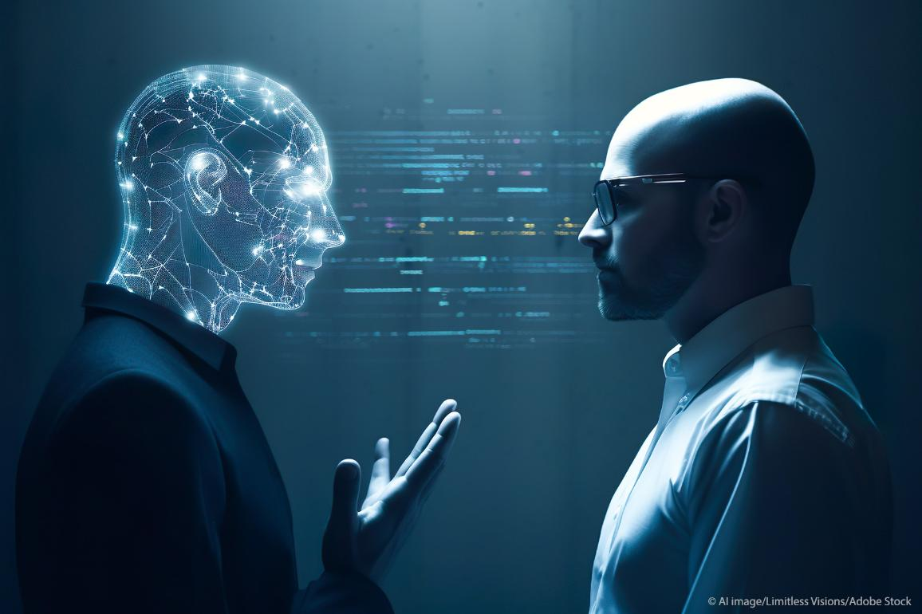
Regolamento europeo su IA
Con il voto del 13 marzo 2024, l’Unione europea è la prima al mondo a regolamentare la rivoluzione
dirompente dell’intelligenza artificiale,
diventando apripista e pioniera nella tecnologia
che oggi promette di cambiare per sempre
la vita di tutti noi.
Garanzie per i sistemi di intelligenza artificiale
usati per finalità generali
Limiti all'uso dei sistemi di identificazione biometrica
da parte delle forze dell'ordine
No a sistemi di credito sociale, o per manipolare
e sfruttare le vulnerabilità degli utenti
I consumatori avranno diritto a presentare reclami
e ricevere spiegazioni rilevanti

Slide 21
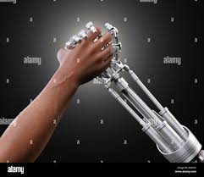
UOMO VS MACCHINA
La tecnologia dell’Intelligenza Artificiale
è una minaccia o una opportunità

